Slide 1
TURISTIČKO TRŽIŠTE I PRIMENA MARKETINGA U TURIZMU

Slide 2
ŠTA JE TRŽIŠTE?
Tržište je apstraktno mesto susreta ponude i tražnje.
U turizmu, to nije fizičko mesto, već sistem odnosa i komunikacije između pružalaca i korisnika usluga.
Primer:
→ Turistička agencija u Beogradu može prodavati aranžmane za Grčku bez da fizički kontaktira kupce – online rezervacija je dovoljna.

Slide 3
TURISTIČKO TRŽIŠTE?
Turističko tržište = specifičan deo tržišta usluga.
Obuhvata tražnju i ponudu turističkih usluga i dobara.
Odnosi se na pokretanje ljudi ka destinacijama u cilju odmora, zabave, obrazovanja itd.
Primer:
→ Ponuda hotela u Toskani + tražnja turista iz Srbije = turističko tržište Toskane za srpske turiste.

Slide 4
KLJUČNE OSOBINE TURISTIČKOG TRŽIŠTA
Nematerijalnost usluga
Nepokretnost ponude (turista ide ka destinaciji)
Heterogenost potražnje
Sezonalnost
Kompleksnost proizvoda
Primer:
→ Turista iz Nemačke u Egiptu koristi: avion, hotel, vodiča, izlete i lokalnu hranu – sve zajedno čini jedinstveni turistički proizvod.

Slide 5
HETEROGENOST TURISTIČKE TRAŽNJE
Turisti se razlikuju po:
potrebama i
motivima putovanja
finansijskim mogućnostimasta
očekivanjima
Primer: Porodica iz Srbije traži all-inclusive na moru, dok mladi par traži avanturistički turizam u Sloveniji.

Slide 6
ROBNO I TURISTIČKO TRŽIŠTE
Robno tržište: roba se šalje kupcu → fizička odvojenost proizvodnje i potrošnje
Turističko tržište: kupac (turista) putuje do mesta ponude
Potrošnja = proizvodnja u realnom vremenu
Nema lagerovanja usluga
Primer:
→ Turista iz Novog Sada ide u banju u Vrnjačku Banju – tamo konzumira smeštaj, masaže, izlete.

Slide 7
ROBNO I TURISTIČKO TRŽIŠTE
PONAŠANJE TURISTA I KUPACA NA ROBNOM TRŽIŠTU:RAZLIKE
Turista traži: kompletno iskustvo (usluge + emocije)
Kupac na robnom tržištu traži: konkretan proizvod
Primer:
→ Na pijaci kupac kupuje lubenicu.
→ Na turističkom tržištu turista ne kupuje samo “smeštaj”, već ambijent, sigurnost, doživljaj isl.

Slide 8
ZAKLJUČAK
Turističko tržište je dinamično, specifično i kompleksno
Turističko tržište je prostorno i vremenski ograničeno
Ponuda i tražnja su često prostorno udaljene
Marketing polazi od potreba turista. Uloga marketinga je da razume šta
turisti žele i kako to efikasno zadovoljiti
Ključ za uspeh: saradnja više pružalaca usluga, odnosno kombinovanje
usluga više nosilaca ponude i razumevanje potreba turista

Slide 9
MAKRO I MIKROPRISTUP U ODREĐIVANJU TURISTIČKOG TRŽIŠTA
Makropristup
Zasniva se na kriterijumima: mesto, vreme, proizvod
Teži homogenizaciji tržišta (traži sličnosti među potrošačima)
Primer:
→ Letnji odmori na Jadranu u julu – za sve turiste koji traže sunce, more i all-inclusive
Mikropristup (mikrosegmentacija)
Fokus na razlike u potrebama i željama turista
Teži personalizaciji ponude
Primer:Posebni aranžmani za: penzionere, avanturiste, digitalne nomade ili porodice sa malom decom
Zaključak: Nijedna firma ne može zadovoljiti sve – važno je fokusirati se na one segmente koje može najbolje da opsluži.

Slide 10
OGRANIČAVANJE I SEGMENTACIJA TURISTIČKOG TRŽIŠTA
OGRANIČAVANJE (MAKROSEGMENTACIJA)
Tržište se ograničava prema:
Mestu
Vremenu
Proizvodu
Ograničavanje ne sme biti:
Preusko – gubi se šansa za nove klijente
Preširoko – marketinški troškovi rastu
Primer: All-inclusive aranžmani u Grčkoj za leto, ograničeni na avgust i porodice sa decom.

Slide 11
OGRANIČAVANJE I SEGMENTACIJA TURISTIČKOG TRŽIŠTA
SEGMENTACIJA TRŽIŠTA (MIKROSEGMENTACIJA)
Deljenje tržišta po razlikama u željama i potrebama turista
Nema univerzalne ponude koja zadovoljava sve potrebe i želje
Fokus na ciljnu grupu = efikasniji marketing
Primer: Posebna ponuda za ljubitelje vina – vinske ture kroz Frušku goru (tržišna niša)

Slide 12
RAZNOVRSNOST TURISTIČKIH TRŽIŠTA – PRIMERI
Tržište organizovanih putovanja – npr. studijska putovanja u Italiji
Tržište smeštaja – gradski hoteli za poslovne turiste
Tržište prevoza – čarter letovi van sezone
Tržište posrednika – agencije na aerodromima za last minute aranžmane

Slide 13
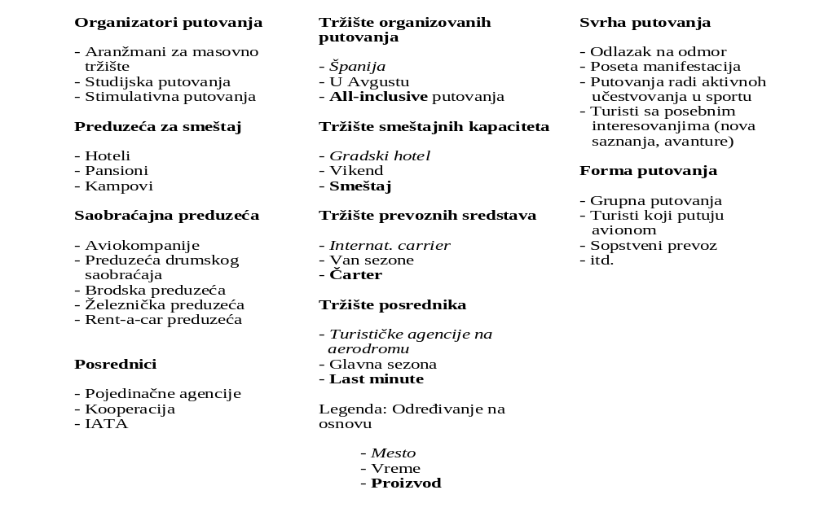
Slika 1. Raznovrsnost turističkih tržišta
( Izvor: Freyer: 2004:179 )

Slide 14
STRUKTURA TURISTIČKOG TRŽIŠTA
Uže tržište – klasične usluge (smeštaj, prevoz)
Šire tržište – dopunske usluge (suveniri, turistička oprema)
Netipično tržište – komunalne, sportske, poštanske usluge
Primer:Suvenirnice i kafići oko Petrovaradinske tvrđave kao deo šire turističke ponude Novog Sada

Slide 15
ZAŠTO JE VAŽNO RAZUMEVANJE STRUKTURE TURISTIČKOG TRŽIŠTA ?
Razumevanje strukture turističkog tržišta omogućava kreiranje efikasnije ponude i veću profitabilnost jer:
ako dobro razumemo ko su naši turisti, šta im je važno, kada putuju i šta traže, možemo prilagoditi našu ponudu – tj. tačno im ponuditi ono što žele.
Na primer, ako znamo da mlađi turisti žele avanture, a porodice miran odmor, nećemo svima nuditi isto.
Na taj način efikasnije trošimo novac na promociju i privlačimo više gostiju, što znači i veću zaradu za turističke agencije, hotele itd.

Slide 16
TRŽIŠTE PRODAVCA I TRŽIŠTE KUPCA
Tržište prodavca – velika tražnja (sezona)
Tržište kupca – manja tražnja (vansezona)
➡ Tada se primenjuje politika diferenciranih cena na osnovu marginalnih troškova
Primer:Zimski popusti u spa centrima posle januarskih praznika

Slide 17
OBIM I POTENCIJAL TURISTIČKOG TRŽIŠTA
Obim tržišta
Ukupni promet svih preduzeća na turističkom tržištu
Prikazuje koliko je tržište zaista "iskorišćeno"
Primer: Ukupna vrednost turističkih aranžmana prodatih u Srbiji tokom leta 2024.
Obim prodaje
Promet pojedinačnog preduzeća na tržištu
Primer: Prodaja jedne agencije kao što je „XY" u julu
Potencijal tržišta
Maksimalna moguća prodaja na tržištu u datom periodu
Zove se i apsorpciona moć tržišta
Zavisi od:
kupovne moći
navika potrošača
definisanog proizvoda, vremena i prostora
Primer: Koliko ukupno turista bi moglo da poseti Grčku, ako bi svi potencijalni turisti putovali to leto
Razlika između onoga što se prodaje i onoga što bi moglo da se proda ukazuje na prostor za rast i razvoj tržišta.

Slide 18
ŠTA JE TURISTIČKA PONUDA?
Turistička ponuda = kompleks dobara i usluga koji zadovoljava potrebe turista.
Uključuje: atrakcije, smeštaj, ishranu, prevoz, animaciju, kulturu...
Obuhvata sve učesnike i aktivnosti koji zajedno stvaraju turistički proizvod.
Primer:
Letovanje u Crnoj Gori uključuje:
→ plaže (atrakcija)
→ hotel (smeštaj)
→ lokalna kuhinja (ishrana)
→ taksi, autobus (prevoz)

Slide 19
KLASIFIKACIJA TURISTIČKE PONUDE
Primarna ponuda – prirodna i kulturna dobra
Sekundarna ponuda – nadogradnja: hoteli, restorani, saobraćaj, zabava
Tipična ponuda – usluge direktno namenjene turistima (smeštaj, vodiči, agencije)
Specijalizovana ponuda – suveniri, osiguranje, vođenje, kamp oprema
Razvojno uslovljena ponuda – frizerske usluge, ski-liftovi, banke, farmaceutski proizvodi
Primer:
U planinskom mestu – primarna ponuda su planine, sekundarna su hoteli, a razvojno uslovljena: apoteka i rent-a-ski servis.

Slide 20
TURISTIČKA PONUDA U UŽEM I ŠIREM SMISLU
U užem smislu – konkretna količina usluga i dobara dostupnih turistima.
U širem smislu – svi privredni i društveni subjekti koji direktno ili indirektno učestvuju u pružanju usluga turistima.
Primer:
→ Užem smislu: broj soba u hotelu, broj vodiča.
→ Širem smislu: lokalna trgovina, pošta, banke, lokalna samouprava.

Slide 21
TURISTIČKA PONUDA KAO DEO TURISTIČKOG SISTEMA
Turistička ponuda i tražnja su dva ključna podsistema u turizmu
Povezani su preko turističkog proizvoda
Ponuda mora biti usklađena sa:
društvenim
ekonomskim
tehnološkim
ekološkim faktorima
Primer:Ekološki turizam u NP Tara – mora biti u skladu s prirodnim resursima i održivim razvojem.

Slide 22
HVALA VAM NA PAŽNJI !

